Slide 1
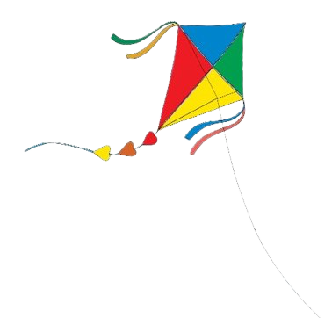
Giáo viên: Mai Thị Hồng Lan Trường: THCS Lam Hồng
ÂM NHẠC 9

Slide 2
Chủ đề 6 ÂM THANH CAO NGUYÊN
BÀI 11
– Hát: Bài hát Tiếng cồng chiêng gọi mùa lúa chín
– Thường thức âm nhạc: Cồng chiêng và đàn đá
– Lí thuyết âm nhạc: Sơ lược về hợp âm

Slide 3
Bài 11 (Tiết 1)
– Hát bài Tiếng cồng chiêng gọi mùa lúa chín
– Sơ lược về hợp âm

Slide 4
I. Hát bài

Slide 5
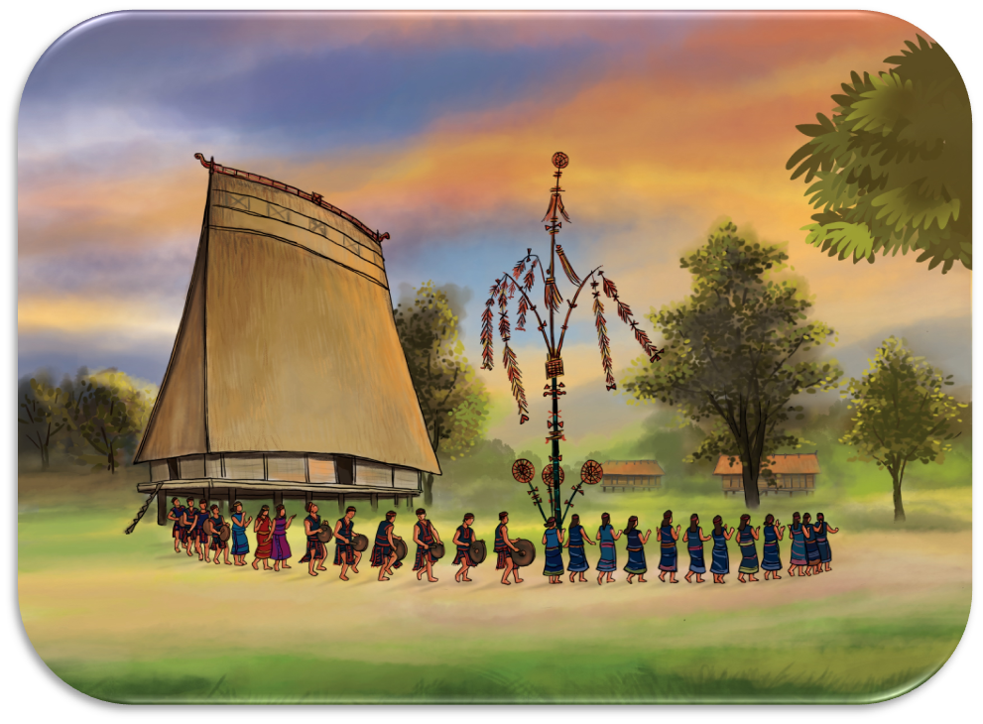
Giới thiệu bài hát
Bài hát Tiếng cồng chiêng gọi mùa lúa chín có hình thức một đoạn, giai điệu tươi vui rộn ràng, mang đậm âm hưởng dân ca Tây Nguyên, thể hiện không khí hân hoan, náo nức ở các buôn làng khi mừng đón mùa lúa mới.
Tác giả bài hát là nhạc sĩ Đỗ Thanh Hiên.

Slide 6
Nghe hát mẫu

Slide 7
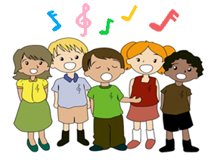

Slide 8
Học hát từng câu (Lời 1)

Slide 9
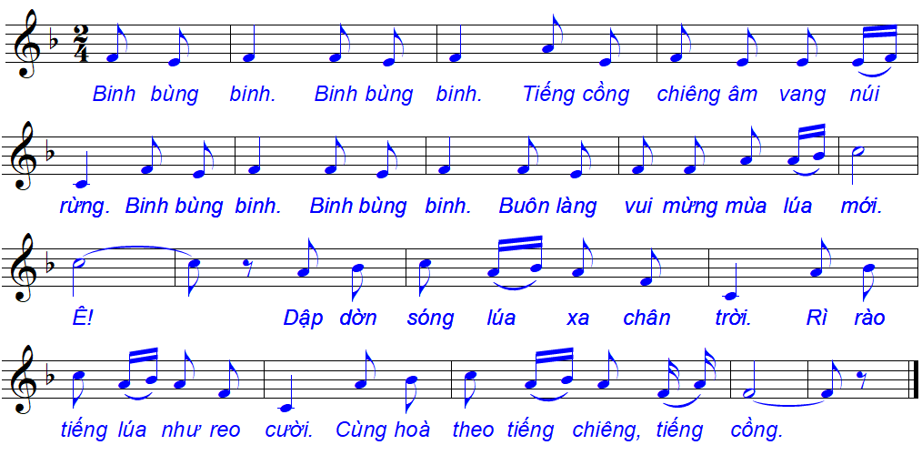
Học hát lời 2

Slide 10
Hát hoàn chỉnh cả bài

Slide 11
II. Sơ lược về hợp âm

Slide 12
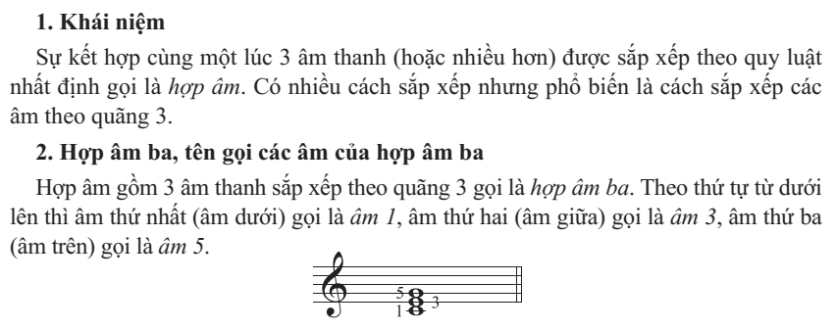
II. Sơ lược về hợp âm

Slide 13
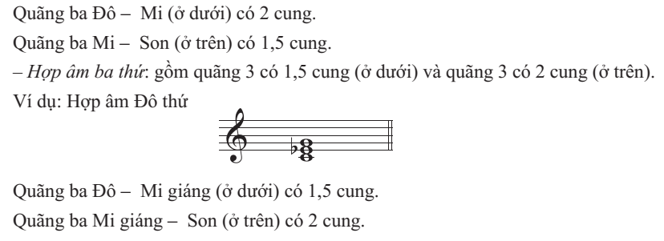

Slide 14
Hợp âm ba trưởng và hợp âm ba thứ đều gồm 3 âm thanh tạo thành 2 quãng 3 xếp chồng lên nhau.
Hợp âm ba trưởng có quãng 3 (2 cung) ở dưới và quãng 3 (1,5 cung) ở trên;
Hợp âm ba thứ có quãng 3 (1,5 cung) ở dưới và quãng 3 (2 cung) ở trên.
Nêu những điểm giống nhau và khác nhau về cấu tạo của hợp âm ba trưởng và hợp âm ba thứ.
Xác định hợp âm ba trưởng và hợp âm ba thứ trong số các hợp âm dưới đây:
Hợp âm La thứ, hợp âm Son trưởng, hợp âm Mi thứ, hợp âm Pha trưởng, hợp âm Rê thứ.
Am G Em F Dm

Slide 15
Dặn dò về nhà
Tập hát bài Tiếng cồng chiêng gọi mùa lúa chín; thuộc lời ca.

